Slide 1
CropSat Index-rekommendation
Cropsat visar ett index. Ingenting annat!

Slide 2
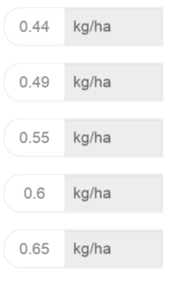
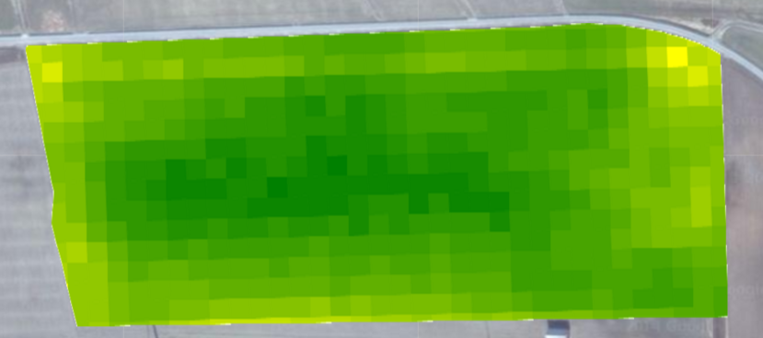
CropSat Index-rekommendation
Ganska jämt fält. Lite tunnare i kanterna och lite tjockare på mitten
Notes:
Vad är det man ser på en vegetationsindexkarta?

Slide 3
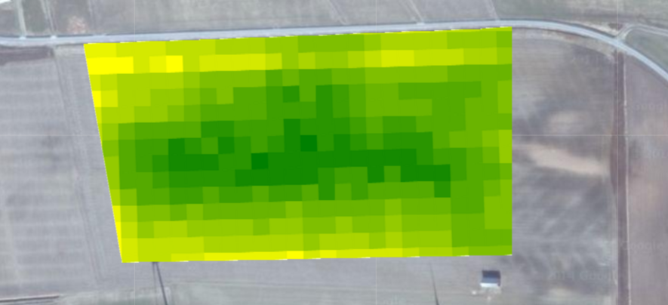
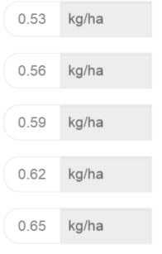
CropSat Index-rekommendation
Ojämt fält, väldigt gula kanter och riktigt tjockt i mitten
Notes:
Vad är det man ser på en vegetationsindexkarta?

Slide 4
CropSat Index-rekommendation
0,44
0,65
Det är ju samma fält!
Varationen är faktiskt mindre i det nedre exemplet inte högre.
0,53
0,65
Notes:
För att få en så bra tydlighet som möjligt är färgskalan i CropSAT relativ. Det finns alltså alltid en gul prick och en grön prick. Det är viktigt att alltid titta på indexet för att få en uppfattning om hur stor variationen är och inte endast titta på färgmönstret.

Slide 5
CropSat Index-rekommendation
Färgerna är relativskala
Det finns alltid en helt gul prick och en helt grön
Oavsett variationen

Slide 6
CropSat Index-rekommendation
Absolutskala
Relativskala
150421
150421
150515
150515
150521
Notes:
Det finns för och nackdelar med relativskala och eller absolutskala.
Absolutskala ger minder skillnader inom fält, men man kan följa ett fälts utveckling.
Relativskala visar tydligt på skillnader.

Slide 7
CropSat Index-rekommendation
150421
150515
150521
Absolutskala
Fördel man kan se hur fältet ”växer” om tidsserier sammanställs.
Obs vanskligt att göra det i CropSat just nu då datakällorna kan vara olika.

Slide 8
CropSat Index-rekommendation
150421
150515
150521
Relativskala
Tydligt var frodigaste/tunnaste grödan är.
Notera att fördelningen inom fältet är mycket likt oavsett ”ålder” på bilden.

Slide 9
CropSat Index-rekommendation
Hur fördela kvävet på fältet?
1 exempel skapat (och genomfört) av Kjell Gustavsson Agroväst

Slide 10
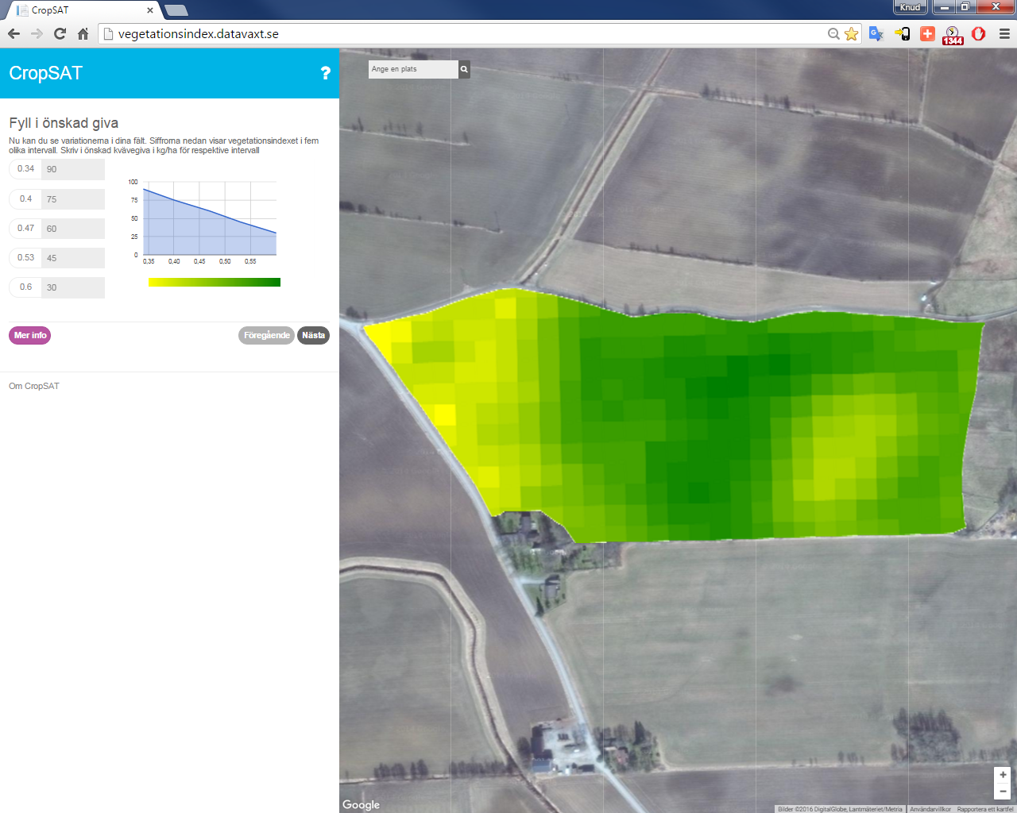
Hur fördela kvävet på fältet?
Ta fram en Cropsatbild

Slide 11
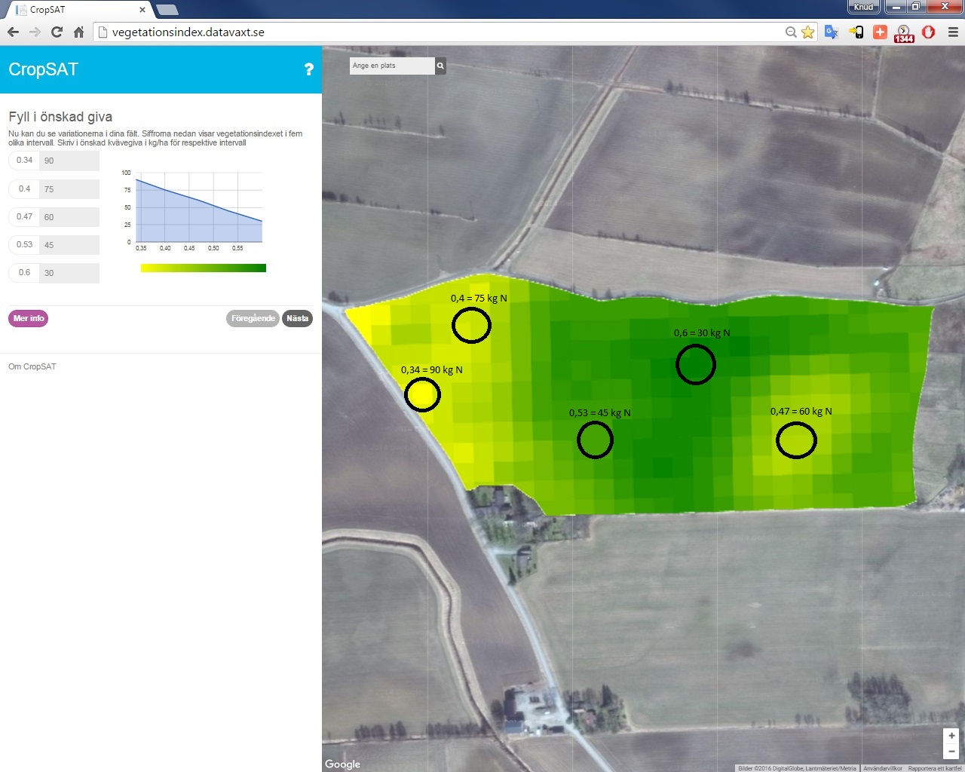
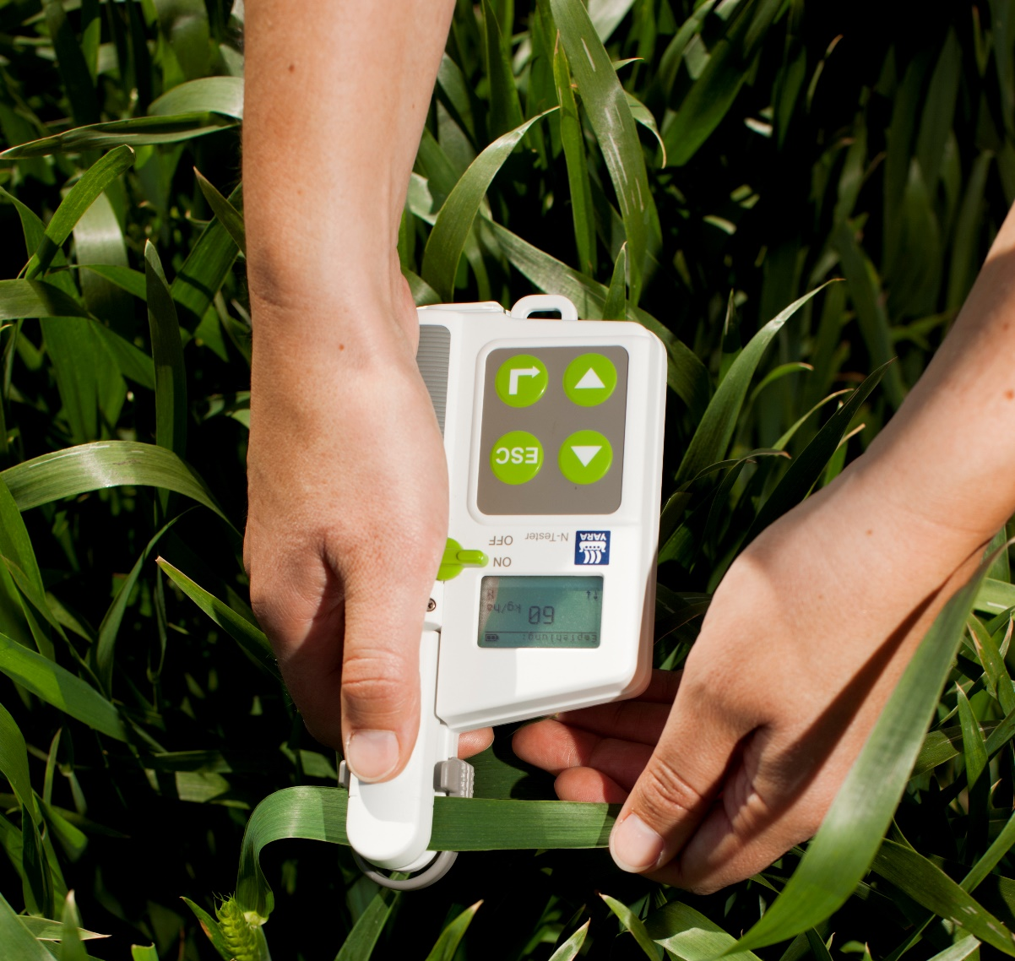
Hur fördela kvävet på fältet?
Välj ut platser med olika index
Och mät med Yara N-tester.
Skriv in resultaten i CropSat

Slide 12
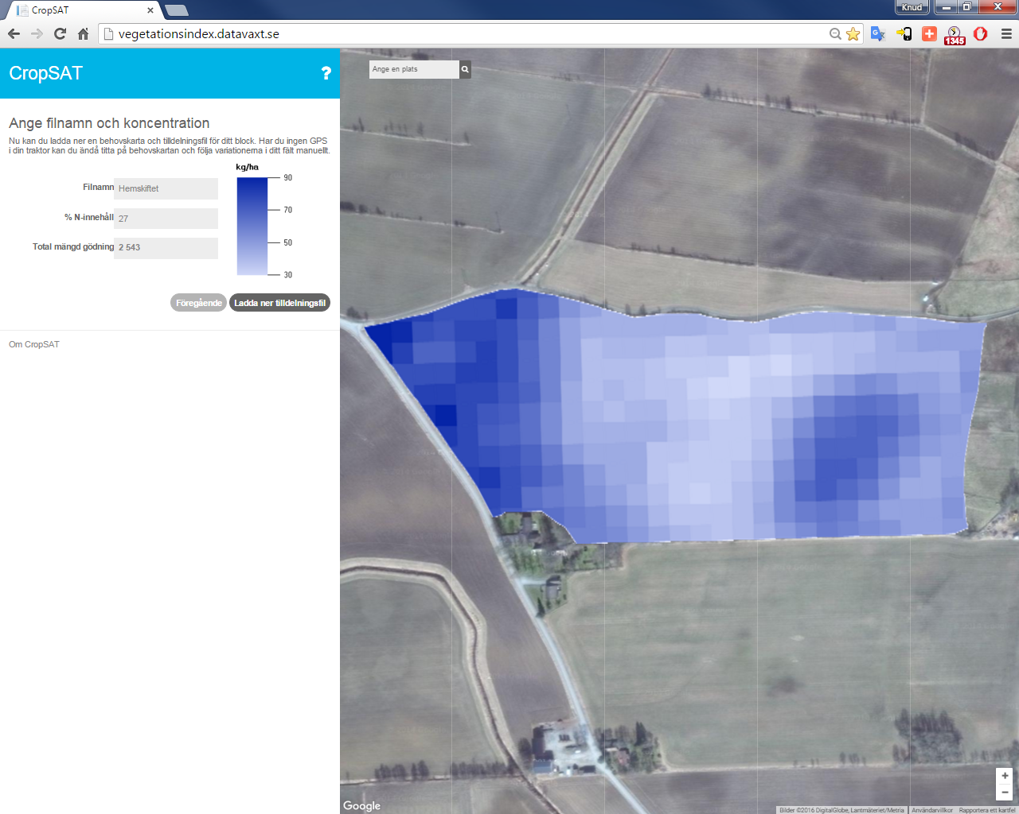
Hur fördela kvävet på fältet?
Skapa filen och gödsla.

Slide 13
Att använda Yara N-tester på 5 platser på varje skifte är ambitiöst, men fördelningen av kväve blir sannolikt mycket bra.
Jag kan tänka mig att man kan förenkla den processen något och ändå få ett bra reslutat.

